Slide 1
TIẾT 15 – 16:
“
Kể lại một trải nghiệm của em
”

Slide 2
Em đã bao giờ chia sẻ trải nghiệm của em cho người khác nghe chưa?

Slide 3
TRƯỚC KHI NÓI
Chuẩn bị nội dung nói
1
2
Tập luyện

Slide 4
2. TRÌNH BÀY BÀI NÓI
Tự tin, thoải mái. Chào hỏi khi bắt đầu và cảm ơn khi kết thúc
Xưng hô thống nhất, tập trung vào diễn biến câu chuyện
Điều chỉnh giọng nói và tốc độ nói phù hợp

Slide 5
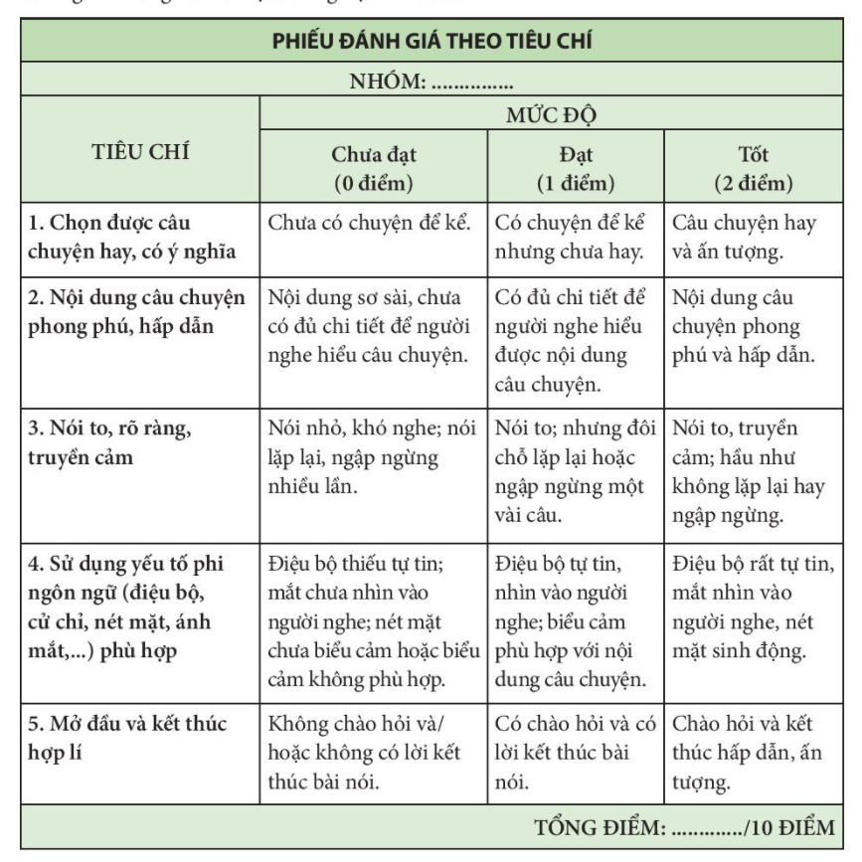
3. SAU KHI NÓI

